Slide 1

02. Listopad 2024.
Zoran Lovrić dipl.ing.str. , savjetnik

Slide 2

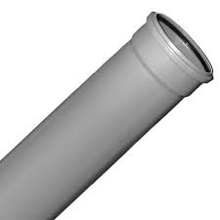
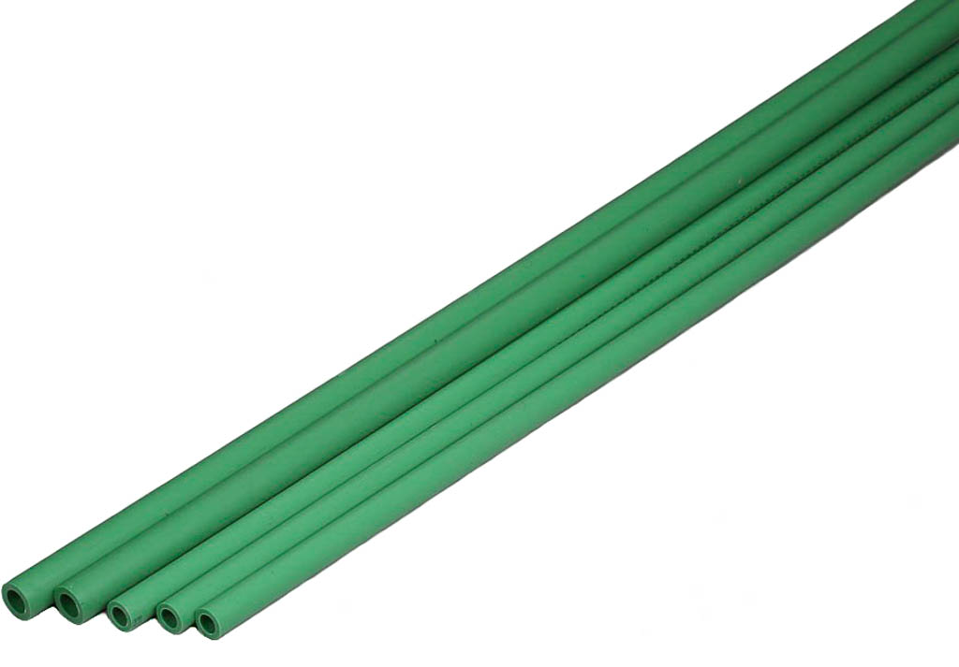
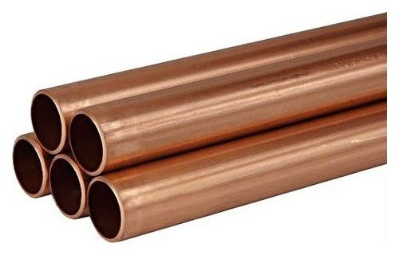
ŠTO MOŽEMO VIDJETI NA SLJEDEĆIM SLIKAMA????

Slide 3
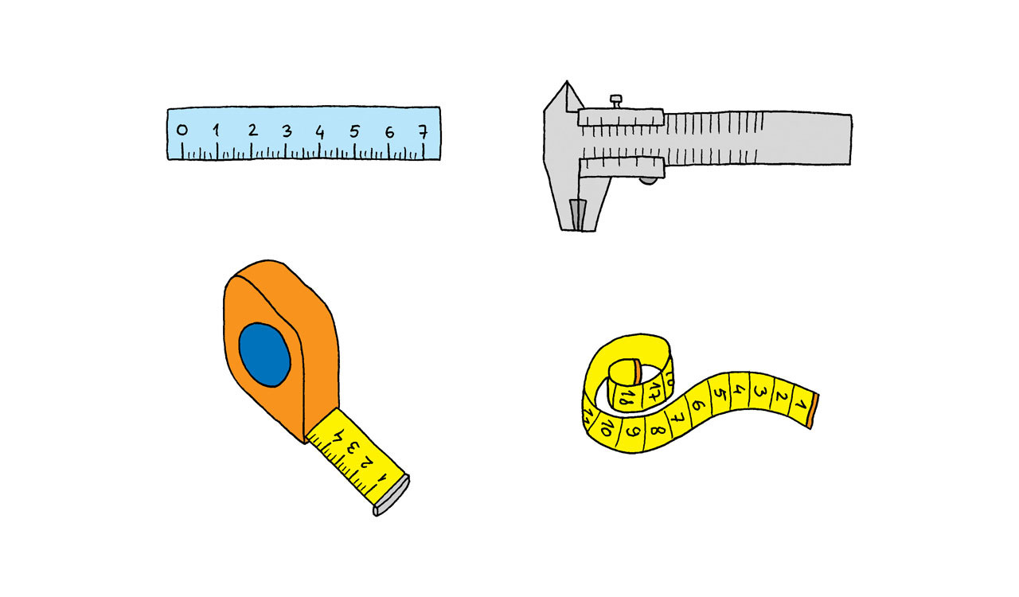


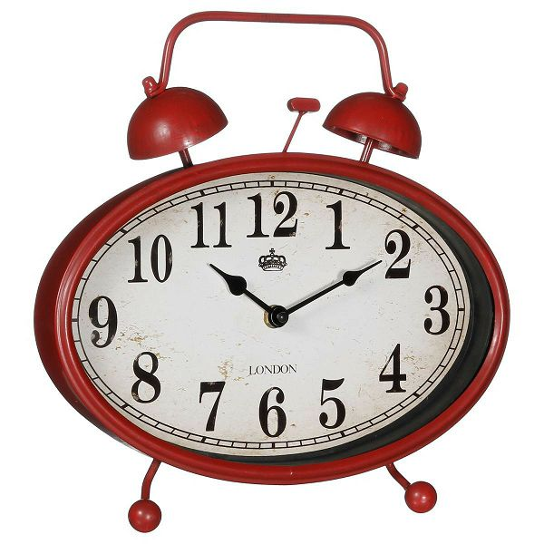

Slide 4
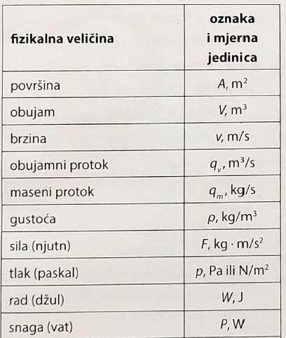
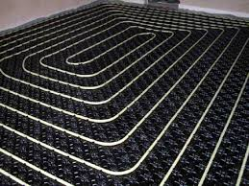
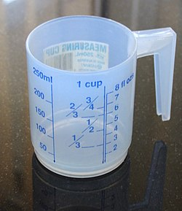
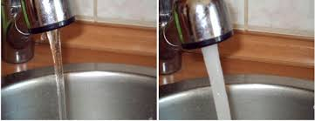

Slide 5
KADA ANALIZIRAMO PRETHODNE SLAJDOVE KOJA BI BILA NJIHOVA VEZA ?
Što mislite???
Armature u instalacijama za vodu, odvodnju , grijanje, klimatizaciju, plinske instalacije možemo podijeliti u dvije osnovne skupine:
Cijevne armature
Armature za spajanje cijevi

Slide 6
ARMATURA CJEVOVODA
Cijevne armature služe za potpuno ili djelomično zatvaranje cjevovoda, da bi se postigli određeni
procesni, sigurnosni ili regulacijski zahtjevi.
  Prema namjeni dijele se na:
  zaporne,
  sigurnosne i
  regulacijske armature.

Slide 7
ZAPORNE ARMATURE
Zaporne armature u industriji kao i svakodnevnom životu služe za ograničenje ili zaustavljanje protoka medija (tekućina, plinova, para itd.) kroz cijevi ili otvore prema zahtjevima postrojenja.
Njihovo rukovanje može biti ručno i automatsko.
Razlikuju se prema smjeru kretanja samog zapornog mehanizma i dijele se na četiri osnovne vrste:
    ventili,
    zaklopke (klapne),
    zasuni i
    slavine.

Slide 8
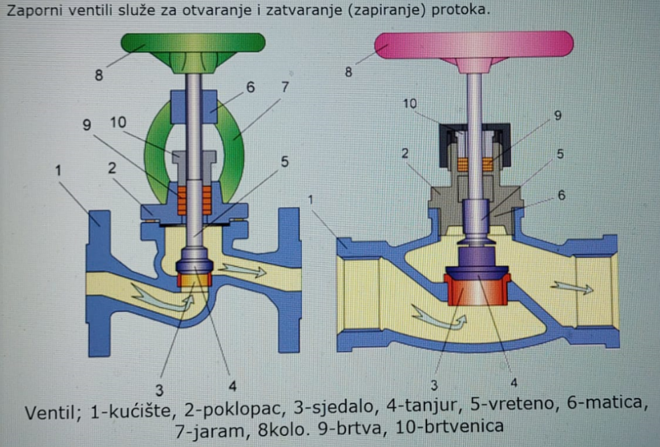
ZAPORNI VENTIL
Voda dolazi s donje strane tanjura pa u kućištu mijenja smijer zbog čega u ventilima nastaju veliki gubici specifične energije. Manji gubici su u kosim ventilima, ali se te ventile zbog njihove konstrukcije rijetko ugrađuje.

Slide 9
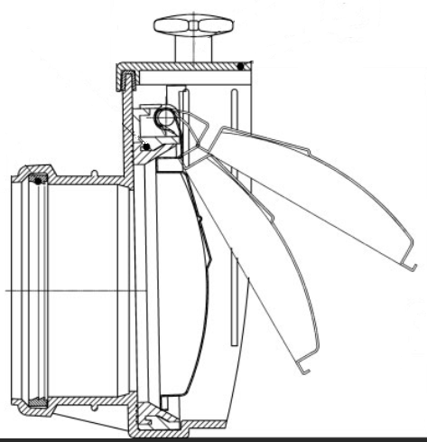
NEPOVRATNA ZAKLOPKA
Zaštita od povratnih voda iz kanalizacije u objekt je
jedan od važnijih zadataka o kojem se u fazi
projektiranja mora voditi računa.

Slide 10
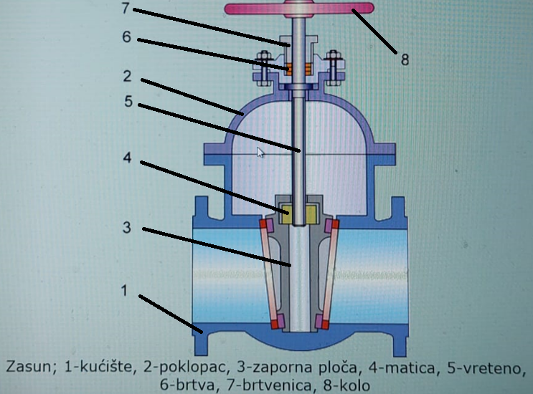
ZASUN
Zasun umjesto tanjura ima stožastu ploču koja se giba okomito na smjer strujanja vode. Voda u zasunima ne mijenja smjer pa su gubici specifične energije manji. Međutim , brvtljenje zasuna je složenije kao i njihovo popravljanje pa se zasune uglavnom primjenjuje u sustavima razvoda tople vode i pare.

Slide 11
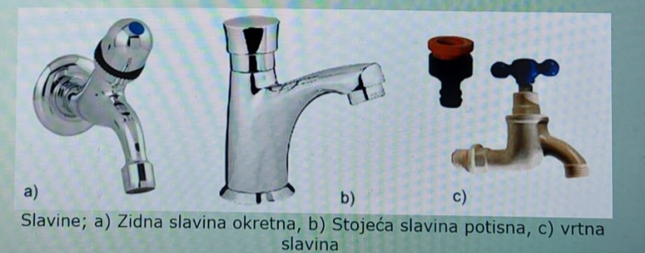
  SLAVINE SU TOČILA KOJA SLUŽE ZA TOĆENJE UGLAVNOM HLADNE VODE. PRIMJENU IMAJU U SUSTAVIMA ZA ZALIJEVANJE VRTOVA, U KOTLOVNICAMA I UOPĆE GDJE NIJE POTREBA ZA TOPLOM VODOM.
  PREMA NAČUNU OTVARANJA SLAVINE MOGU BITI:
  OKRETNE
  POTISNE
  PREMA MJESTU MONTAŽE SLAVINE MOGU BITI:
  ZIDNE ILI
  STOJEĆE
SLAVINE

Slide 12
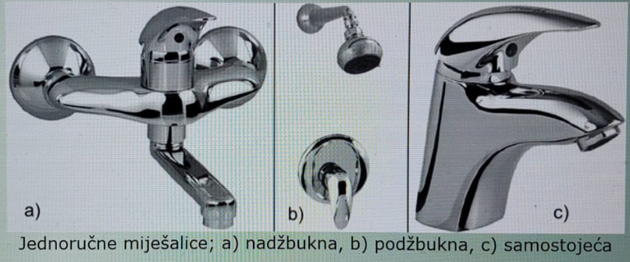
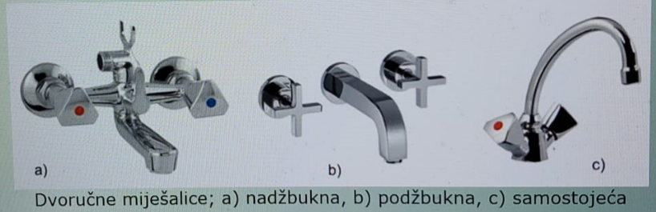
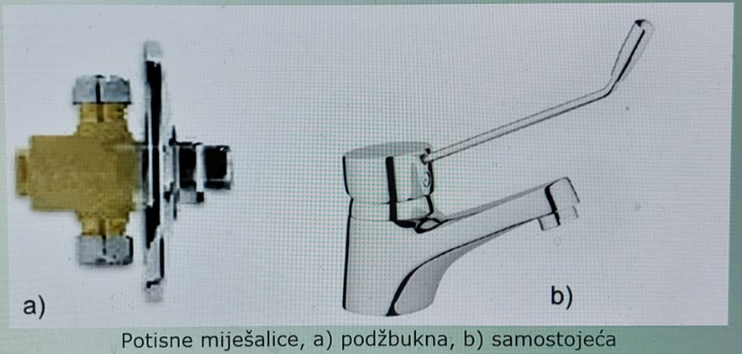
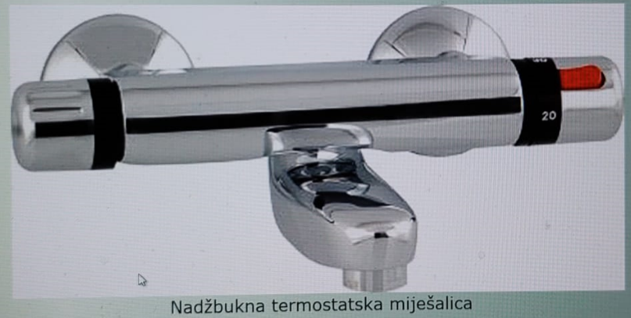
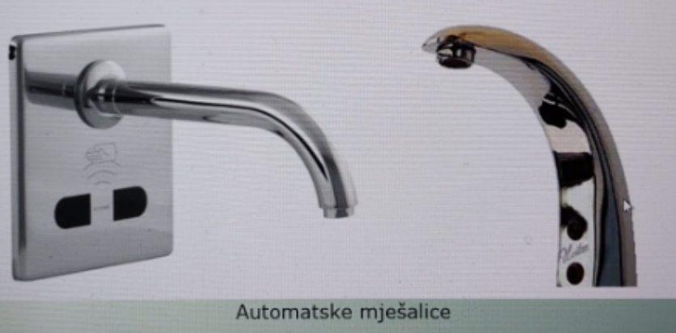

Slide 13
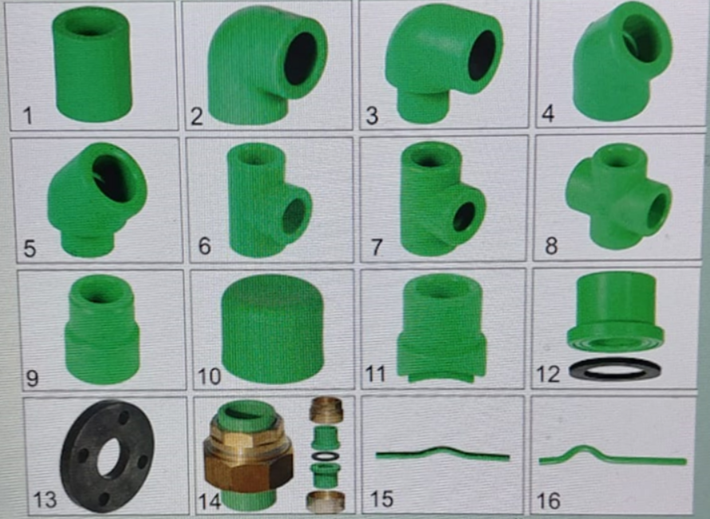
ARMATURA ZA SPAJANJE CIJEVI
Elemente cjevovoda kojima se cijevi spaja u jednu cjelinu naziva se armaturnim elementima ili fazonskim komadima. Tu ubrajamo koljena, račve, prijelaze, zaobilazne lukove i sl.
Kolčak 13.Prirubnica
Koljeno 90 ° 14.Holender
Koljeno M/Ž 90° 15.Obilaznica
Koljeno 45 ° 16.Obilaznica
Koljeno M/Ž 45 ° izvan osi
T komad
T komad reducirani
Križni komad
Redukcija
Završna kapa
Sedlo
Spojnica s brtvom

Slide 14
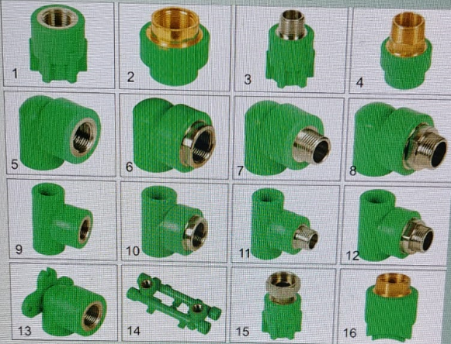
ARMATURA ZA SPAJANJE CIJEVI
Prijelazni komad ženski
Prijelazni komad ženski za ključ
Prijelazni komad muški
Prijelazni komad muški za ključ
Prijelazno koljeno žensko
Prijelazno koljeno žensko za ključ
Prijelazno koljeno muško
Prijelazno koljeno muško za ključ
Prijelazni T komad ženski
Prijelazni T komad ženski za ključ
Priključno zidno koljeno 90 ° žensko
Priključna grupa za miješalicu
Prijelazni komad s holandskom maticom
Prijelazno sedlo žensko ( Vargon )
Prijelazni T komad muški
Prijelazni T komad muški za ključ

Slide 15
P I T A NJ A ???

Slide 16
PONOVIMO U PARU
1. Armature u instalacijama za vodu, odvodnju , grijanje, klimatizaciju, plinske instalacije možemo podijeliti u dvije osnovne skupine:
________________________________
________________________________
Cijevne armature
Armature za spajanje cijevi
potpuno
cjevovoda
zahtjevi
Cijevne armature služe za ____________ ili djelomično zatvaranje ________________, da bi se postigli određeni procesni, sigurnosni ili regulacijski ________________.
Prema namjeni dijele se na:
  zaporne,
  sigurnosne i
  regulacijske armature.

Slide 17
PONOVIMO U PARU
Razlikuju se prema smjeru kretanja samog zapornog mehanizma i dijele se na četiri osnovne vrste:
    _______________________,
    _______________________ (klapne),
    _______________________ i
    _______________________.
    ventili,
    zaklopke (klapne),
    zasuni i
    slavine.

Slide 18
PONOVIMO U PARU
Kolčak Prirubnica
Koljeno M/Ž 90° Obilaznica
Koljeno 45 °
T komad
Križni komad
Završna kapa
Spojnica s brtvom
______ 13.________
Koljeno 90 ° 14.Holender
____________ 15.__________
_________ 16.Obilaznica
Koljeno M/Ž 45 ° izvan osi
___________
T komad reducirani
_______________
Redukcija
______________
Sedlo
_______________

Slide 19
PONOVIMO U PARU
Prijelazni komad ženski
Prijelazni komad muški za ključ
Prijelazno koljeno žensko
Prijelazno koljeno muško
Prijelazno koljeno muško za ključ
Prijelazni T komad ženski
_________________________
Prijelazni komad ženski za ključ
Prijelazni komad muški
_________________________
_________________________
Prijelazno koljeno žensko za ključ
_________________________
_________________________
_________________________
Prijelazni T komad ženski za ključ
Priključno zidno koljeno 90 ° žensko
Priključna grupa za miješalicu
Prijelazni komad s holandskom maticom
______________________________
______________________________
______________________________
Prijelazno sedlo žensko ( Vargon )
Prijelazni T komad muški
Prijelazni T komad muški za ključ

Slide 20
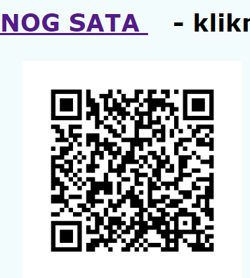
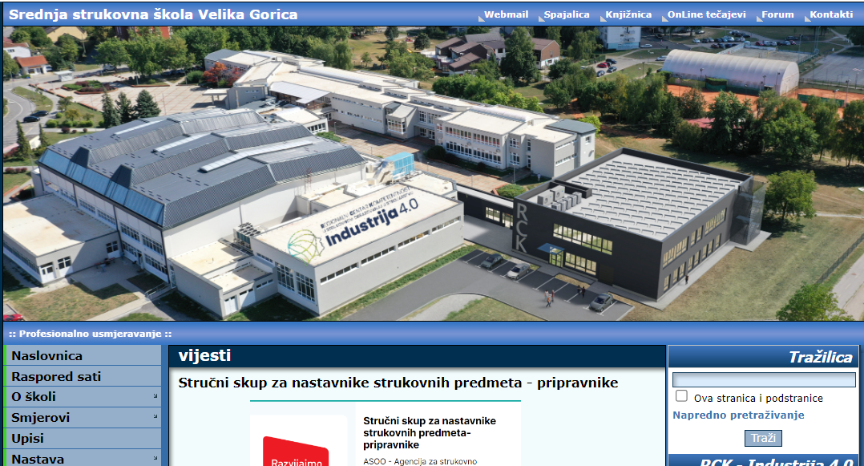
http://www.ss-strukovna-velikagorica.skole.hr/usmjeravanje
https://docs.google.com/forms/d/e/1FAIpQLSc6PEcWWCnd3u-5BKHZYAkBle1Qm0SorlwwkCwSG25_3TDAug/viewform

Slide 21
H V A L A
N A
P O Z O R N O S T I

